Slide 1


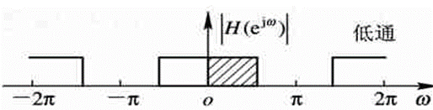
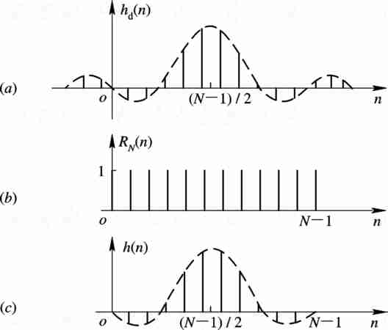
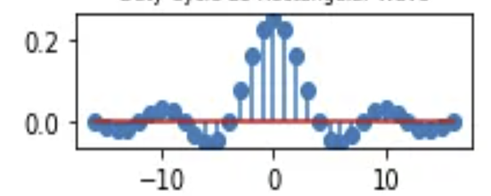
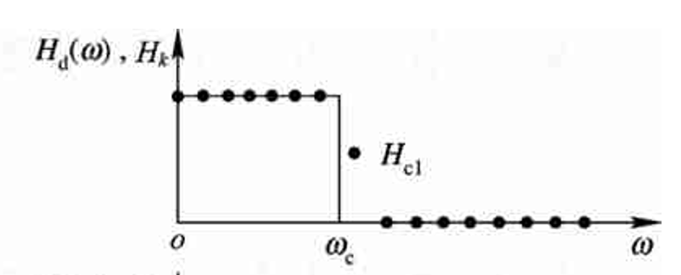
第7章 FIR数字滤波器的设计方法-引言
方法一窗函数法（时域）
H（z）
方法二频域采样法（频域）

Slide 2
引 言
LTI系统
若a_{i}等于零，则系统为FIR数字滤波器
若a_{i}至少有一个非零，则系统为IIR 数字滤波器。
数字滤波器设计：
由给定的系统频率特性, 确定M和N及系数a_{i}, b_{j}

Slide 3
引 言
FIR滤波器的设计
M阶(长度N=M+1) FIR数字滤波器的系统函数为
FIR数字滤波器设计：
由给定的系统频率特性, 确定M及系数b_{k}或h[k]

Slide 4
引 言
FIR滤波器设计指标

Slide 5
引 言
IIR
h（n）无限长，H（z）在有限z平面有极点
结构上存在输出到输入的反馈，即结构上是递归的
因果稳定的IIR全部极点需要在单位圆内
FIR
h（n）有限长，H（z）始终稳定
结构上是非递归，但频率抽样滤波器也包括反馈部分

Slide 6
第七章 FIR滤波器设计
7.1 线性相位FIR滤波器的特点
7.2 用窗函数法设计FIR滤波器
7.3 用频率采样法设计FIR滤波器
7.4 FIR滤波器和IIR滤波器的比较

Slide 7
第7章 FIR数字滤波器的设计方法
7.1 线性相位FIR滤波器的特点
如果FIR数字滤波器的单位脉冲响应h(n)是实数序列， 而且满足偶对称或奇对称的条件，即
h(n)=h(N-1-n)或 h(n)=-h(N-1-n)
则滤波器就具有严格的线性相位特点。
共轭对称 h(n)=h*(-n)
F[h(n)]=H(exp(jw)); F[h*(n)]=H*(exp(-jw))

Slide 8
7.1 线性相位FIR滤波器的特点
7.1.1 线性相位特性
先看h(n)偶对称的情况:
h(n)=h(N-1-n) 0≤n≤N-1
其系统函数为
将m=N-1-n代入
即

Slide 9
7.1 线性相位FIR滤波器的特点
上式改写成
滤波器的频率响应为

Slide 10
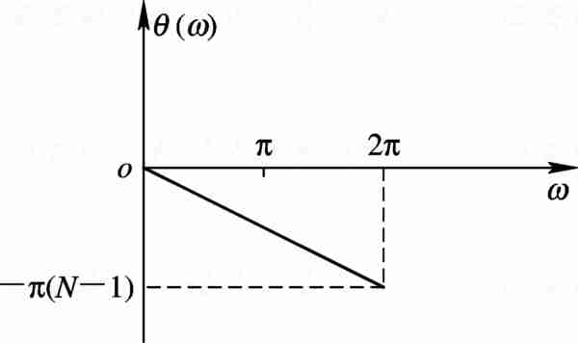
7.1 线性相位FIR滤波器的特点
群延迟：
h(n)偶对称时线性相位特性

Slide 11
7.1 线性相位FIR滤波器的特点
h(n)奇对称的情况:
h(n)=-h(N-1-n) 0≤n≤N-1
其系统函数为 :
因此
H(z)=-z^{-(N-1)}H(z⁻¹)

Slide 12
7.1 线性相位FIR滤波器的特点
同样可以改写成
其频率响应为:

Slide 13
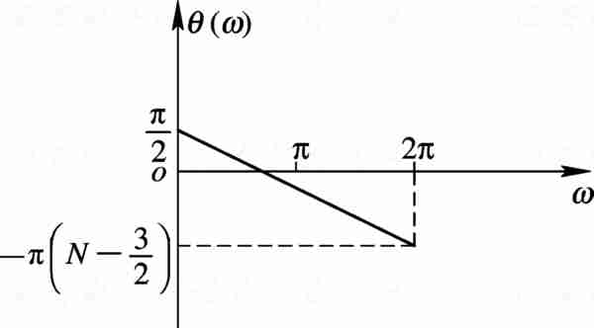
7.1 线性相位FIR滤波器的特点

Slide 14
7.1 线性相位FIR滤波器的特点(0,pi，2pi处对称特性)
7.1.2 幅度响应特性
1. 第一种类型： h(n)为偶对称，N为奇数
不但h(n)对于(N-1)/2 呈偶对称，而且
也对(N-1)/2 呈偶对称，即:

Slide 15
7.1 线性相位FIR滤波器的特点
再进行一次换元，即令 ，则可改写为
式中:
n=1,2,3,…,(N-1)/2
式中cos(ωn)项对ω=0,π,2π皆为偶对称，因此幅度函数H(ω)对于ω=0, π，2π也呈偶对称。

Slide 16
7.1 线性相位FIR滤波器的特点
2. 第二种类型：h(n)为偶对称，N为偶数
令 ，代入上式可得
在ω=π处为零，例如高通滤波器、带阻滤波器，则不能用这类数字滤波器来设计

Slide 17
7.1 线性相位FIR滤波器的特点
3. 第三种类型： h(n)为奇对称，N为奇数
由于h(n)对于(N-1)/2 呈奇对称，即h(n)=-h(N-1-n)，当n=(N-1)/2时，
有：
换元
H(ω)在ω=0,π,2π处为零

Slide 18
7.1 线性相位FIR滤波器的特点
4. 第四种类型：h(n)为奇对称，N为偶数
令 ， 则有
H(ω)在ω=0, 2π处为零
低通滤波器、 带阻滤波器，则不能用这类数字滤波器来设计。

Slide 19
7.1 线性相位FIR滤波器的特点

Slide 20
7.1 线性相位FIR滤波器的特点

